Slide 1
Knowledge Distillation
Predmet: Računarska inteligencija
Autor: Đorđe Marinković 378/2020

Slide 2
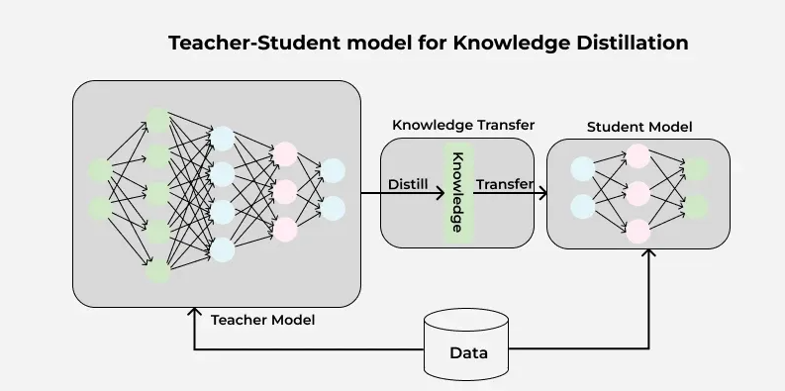
Šta je Knowledge Distillation?
Prenos znanja sa velikog teacher modela na manji student model
Student model uči imitacijom teacher-a
Student koristi dark knowledge

Slide 3
Motivacija
Savremeni deep learning modeli imaju veliki broj parametara
Primena na uređajima sa ograničenim resursima je otežana
Cilj: smanjenje kompleksnosti modela uz očuvanje performansi

Slide 4
Rešenje
CIFAR – 10: 60000 kolor slika, 32x32 piksela, 10 klasa
Teacher model: 2.2 miliona parametara
Treniran na transformisanom CIFAR-10 skupu
Tačnost 91% na test skupu
Student model: oko 175 hiljada parametara
Korišćeni Batch normalization, dropout i L2 regularizacija radi smanjena preprilagođavanja i stabilizovanja učenja

Slide 5
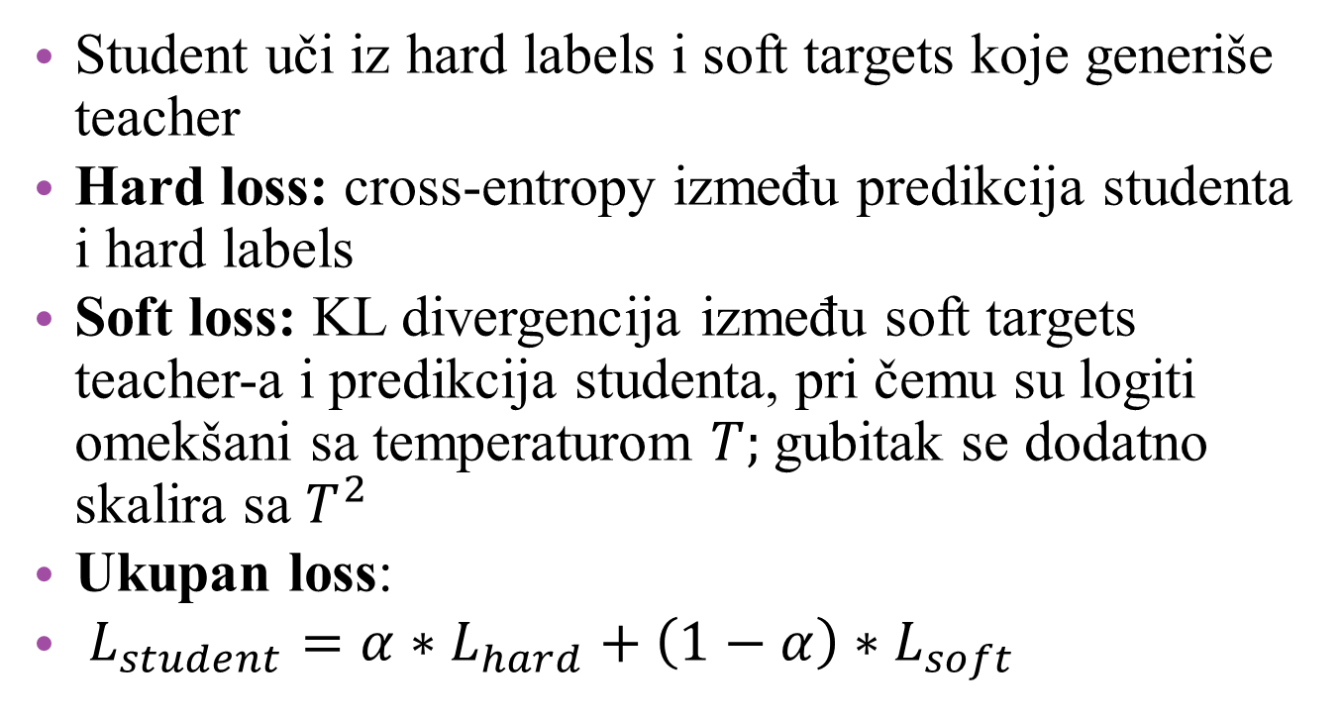
Student uči iz hard labels i soft targets koje generiše teacher
Hard loss: cross-entropy između predikcija studenta i hard labels
Soft loss: KL divergencija između soft targets teacher-a i predikcija studenta, pri čemu su logiti omekšani sa temperaturom $T;$gubitak se dodatno skalira sa $T^{2}$
Ukupan loss:
$L_{student}​=α∗L_{hard}+\left(1−α\right)∗L_{soft}$​

Slide 6
Eksperimentalni rezultati
Rađeno u Google Collabu
Korišćen Tensorflow
Student treniran na 80 epoha
Adam sa LR = 0.001
Exponential decay za faktor 0.8 na svakih 15 epoha
T = 5
α = 0.2
Batch size = 256

Slide 7
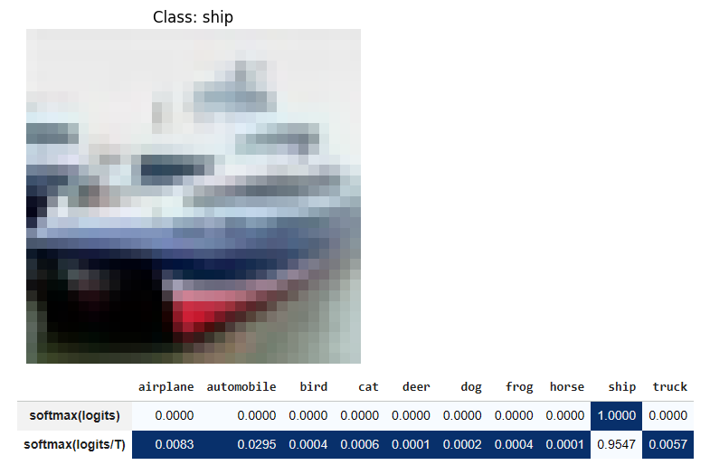

Za $T$=5

Slide 8
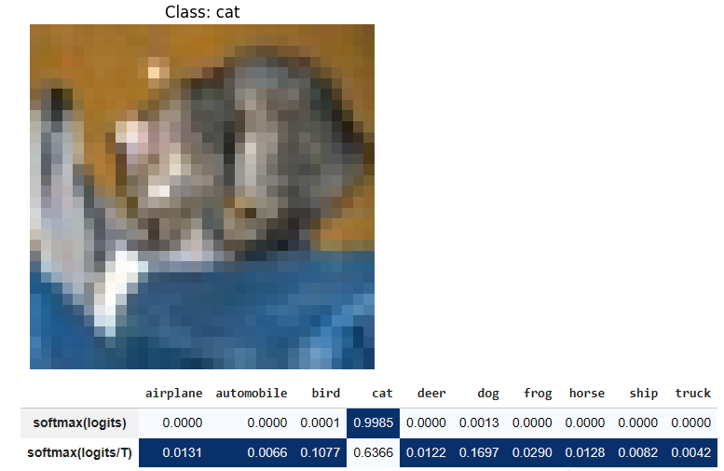

Slide 9
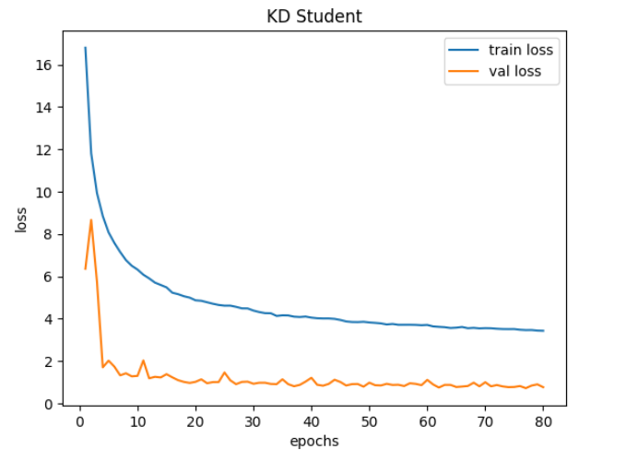
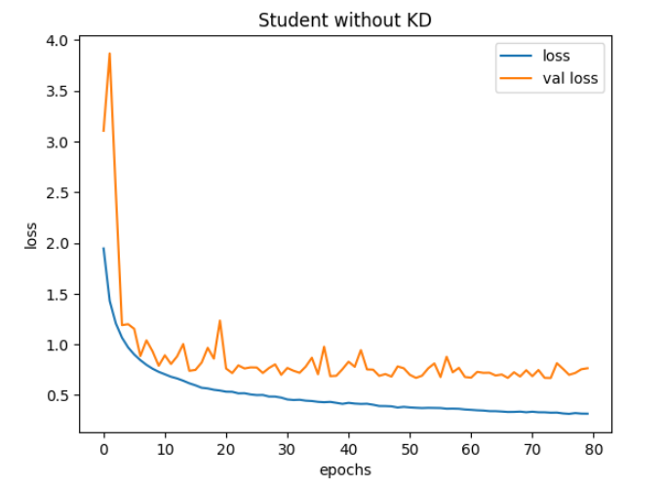
Dobijen model sa tačnošću oko 83% na test skupu
Bolji rezultati u odnosu na studenta koji je učio pod istim uslovima bez teachera i dobio 79%

Slide 10
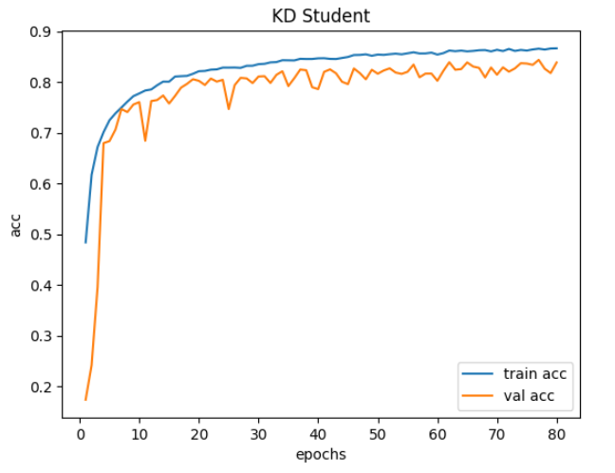
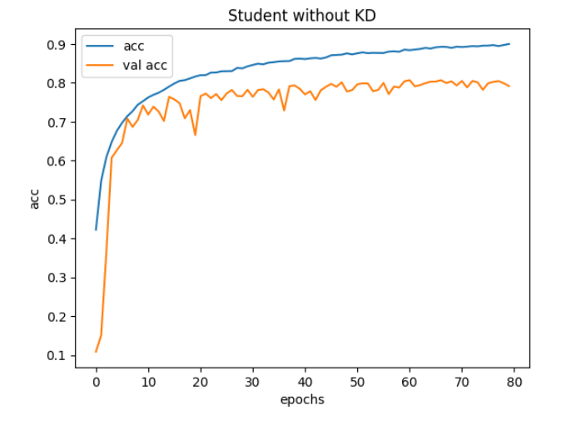
Student without kd se preprilagođava

Slide 11
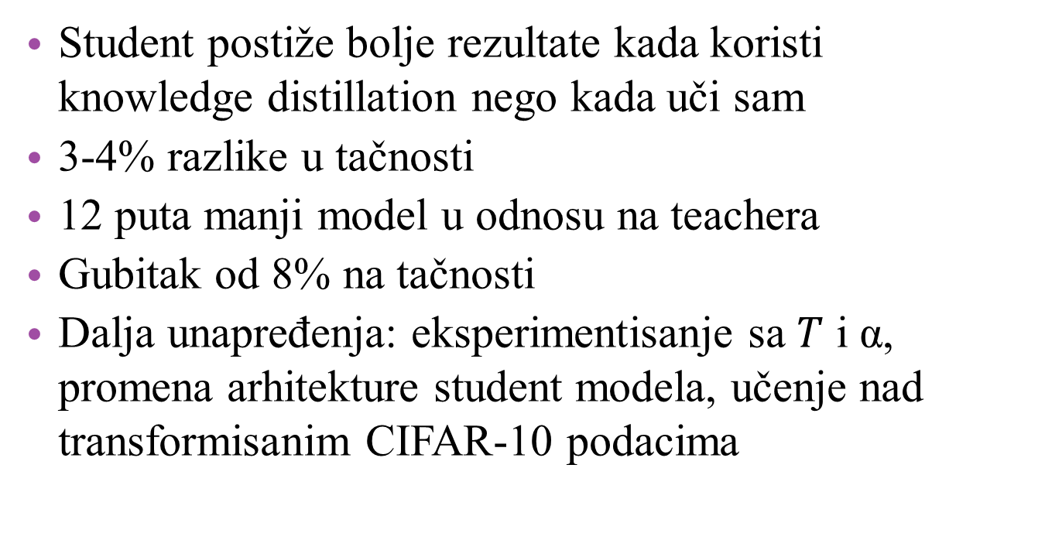
Zaključak
Student postiže bolje rezultate kada koristi knowledge distillation nego kada uči sam
3-4% razlike u tačnosti
12 puta manji model u odnosu na teachera
Gubitak od 8% na tačnosti
Dalja unapređenja: eksperimentisanje sa $T$ i α, promena arhitekture student modela, učenje nad transformisanim CIFAR-10 podacima

Slide 12
Literatura
1. Hinton, G., Vinyals, O., & Dean, J. (2015). Distilling the Knowledge in a Neural Network.
2. Cho, J. H., & Hariharan, B. (2019). On the Efficacy of Knowledge Distillation.
3. Hernandez, D. E., Chang, J. R., & Nordling, T. E. M. (2022). Model compression using knowledge distillation with integrated gradients.
4. Frank, L., & Davis, J. (2021). What Makes a Good Dataset for Knowledge Distillation?
5. https://www.ibm.com/think/topics/knowledge-distillation

